Slide 1
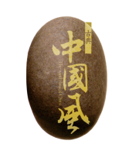
中医养生治未病
玉田中医医院：赵娣

Slide 2
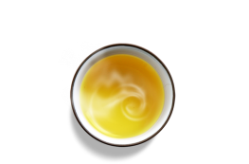
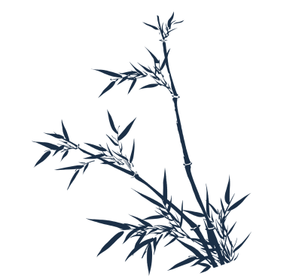
目录
导读
中医治未病渊源
中医治疗未病
讨论
结束语

Slide 3
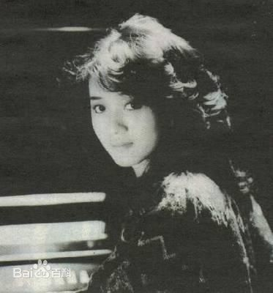

梅艳芳，著名歌星和 影视明星 。
2003年12月30日，梅艳芳因宫颈癌病逝，年仅40岁。
类似的还有王均瑶，他们的病情发展到今天也有一个慢性的、亚健康的过程，可是即使有钱如他们，有名如他们，也没有办法挽救他们年轻的生命，但是靠中医养生可以降低这种悲剧的发生。

Slide 4
导读
治未病，是中医学的核心理念之一,通过饮食起居、情志调理、运动疗法及中草药等多种措施，调养体质，调理身体阴阳气血等平衡，增强人体抗病能力，让人体少生病、不生病，纵使得病也能尽快痊愈，痊愈后少复发。中医治未病是中医预防保健的重要理论基础和准则，并成为现代卫生保健的重要组成部分。

Slide 5
中医治未病的渊源--_{奠基于战国时期}
理论提出实践应用
（1）《黄帝内经·素问》
“圣人不治已病治未病，不治已乱治未乱⋯⋯夫病已成而后药之，乱已成而后治之，譬犹渴而穿井，斗而铸锥，不亦晚乎”。
（2）《素问·刺热篇》
“肝热病者,左颊先赤;心热病者,颜先赤;脾热病者,鼻先赤;肺热病者,右颊先赤;肾热病者,颐先赤;病虽未发,见赤色者刺之,名曰治未病也。”

Slide 6
中医治未病的渊源--_{发展于汉唐时期}
（1）西汉张仲景指出伤寒新愈,若起居作劳,或饮食不节,就会发生劳复、食复之变。从而将病后调摄,以防复发,补充为治未病内容的重要延伸。
（2）东汉华佗根据中华传统文化所说的“流水不腐，户枢不蠹”的理论，创造“五禽戏”健身法。
（3）晋代葛洪“内修”“外养”理论
方法可分： “行气”“导引”“服食”“卫生”
（4）唐代孙思邈将疾病分为“未病”“欲病”“已病”三个层次, 他对治未病主要从养生保健和欲病早治的角度着眼,“喜养性者,治未病之病。

Slide 7
中医治未病的渊源--_{成熟于明清时期}
叶天士
“务在先安未受邪之地” 观点
（1）先证用药
（2）逐邪务早
（3）先安防变

Slide 8

中医治未病方法
1
调养精神
合理膳食起居
2
运动保健
3
4
药物养身

Slide 9
调养精神
古人称：天有三宝“日、月、星”，地有三宝“水、火、风”，
人有三宝“精、气、神”。
安心养身：形神合一，胸怀宽广，对待生活。
四时调神：春季活泼、夏季畅达、秋季恬静、入冬则藏而不泄，适应季节特点外界变化，保持精神情志稳定。

Slide 10
调养精神
节制情感：忍怒宽容、节制情感、平常心。
移情易性：自我解脱。

Slide 11
合理膳食
医药学家李时珍说：“饮食者，人之命脉也。”合理膳食是健康的重要基石。
我国传统的饮食结构：“五谷为养，五果为助，五畜为益，五菜为充”。
食量与体力活动要平衡，保持适宜体重。
清淡少盐、戒烟限酒。

Slide 12
运动保健
动行怡神：动行包括散步，锻炼健身等，促进气血流畅、筋络舒活、脏腑功能协调，精神焕发。

Slide 13
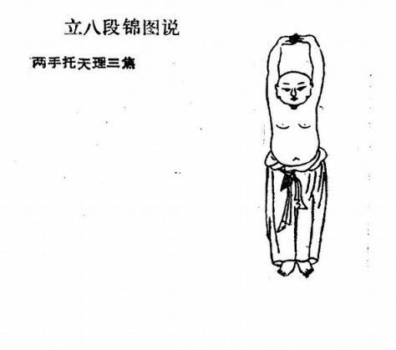
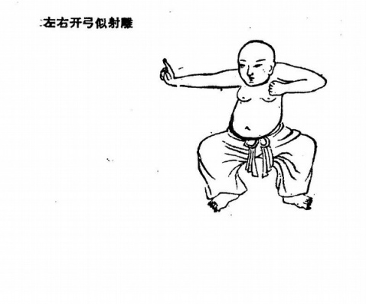
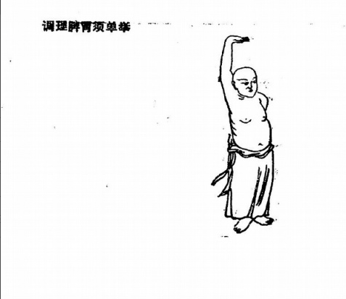
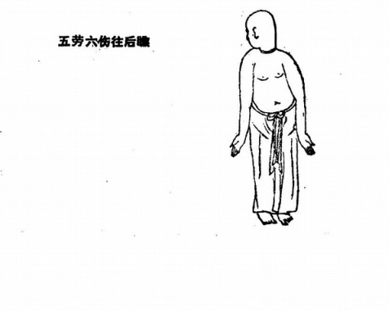
八段锦
两手托天理三焦
左右开弓似射雕
调理脾胃须单举
五劳七伤往后瞧

Slide 14
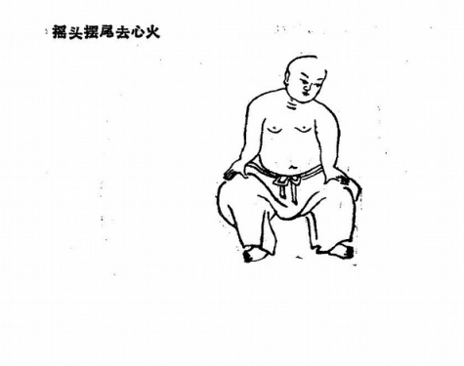
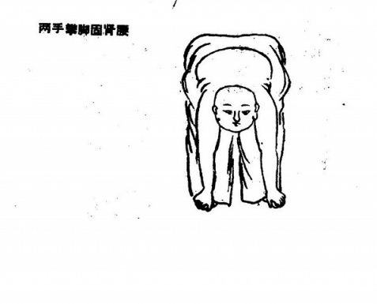
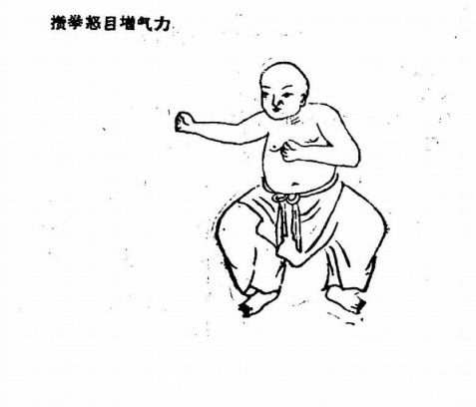
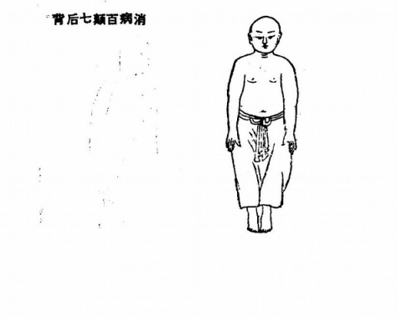
八段锦
摇头摆尾去心火
两手攀足固肾腰
攒拳怒目增气力
背后七颠百病消

Slide 15
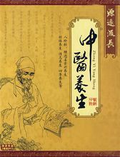
药物养生
具有防衰抗老作用的药物，称为延年益寿药物。运用这类药物来达到延缓衰老、健体强身的目的，即是药物养生。
从中医药学理论讲，人的体质分为虚证和实证两大类，实证体质的人就不宜服用补益品，也就是说补益品主要是用于体质较虚弱的人。而不同的虚证又要选择不同的补益品，这就是中医所讲的“辨证施治”。

Slide 16
体质调护
中医学认为体质现象即时一样、气血、津液盛衰变化的反应状态。分有：
平和、气虚、阳虚、阴虚、血瘀、痰湿、湿热、气郁九种体质。
人们在治疗疾病时，往往是被疾病“牵着鼻子走”。中医一直都讲究辨证论证，然而我们每个人的体质也是不一样的，因此就需要不同的方法进行调养。抓住了体质就抓住了根本，为疾病预防和治疗指明了方向。

Slide 17
体质调护的例子1
☆ 体质特征：全身怕冷、手脚怕凉、不喜冷食。
☆ 养生法：温阳补气。
☆ 注意事项：
1，不要熬夜;熬夜伤阳。
2，不要滥用抗生素。
3，可以经常用桃木棍敲打自己的督脉，这有助于，生发、补充阳气。
☆ 食疗：适宜多吃----生姜、韭菜(如韭菜炒核桃)。可温阳补气。
☆ 药疗：金匮肾气丸。(补充阳气的经典名方)。
阳虚体质的人应该舒展心胸，激发活力;多晒太阳，多泡热水脚。
阳虚体质

Slide 18
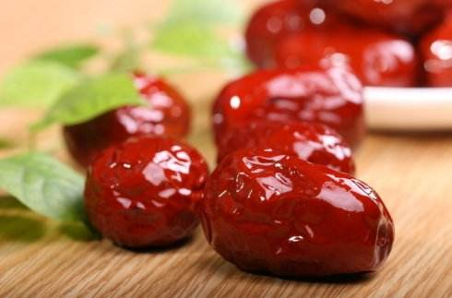
体质调护的例子2
☆ 体质特征：身体极易疲劳、气短无力。
☆ 养生法：补中益气。
☆ 注意事项： 避免过劳、过累
☆ 穴位治疗：按摩、艾灸足三里。
☆ 食疗：适宜多吃---大枣、山药。可健脾补气(阴虚的人少吃大枣)。
☆ 药疗：补中益气丸。
气虚体质的人要树立自信心，充满信念，要有一个良好的精神状态
气虚体质

Slide 19
体质调护的例子3
☆ 体质特征：体形肥胖，腹部肥满而松软。容易出汗。经常感觉脸上一层油，嘴里常有黏黏的或甜腻的感觉，嗓子老有痰，舌苔较厚。
☆ 养生法：化痰祛湿，防中风、胸痹等疾病。
☆ 注意事项： 居住环境宜干燥而不宜潮湿，衣着应透气散湿
☆ 食疗：食宜清淡。饮食应以清淡为主，少食肥肉及甜、黏、油腻的食物，如炸糕、驴打滚。可多食海带、冬瓜等
☆ 药疗：生黄芪（补气）、苍术（燥痰化湿）、茯苓（利湿）、橘红（化痰）、荷叶、冬瓜皮（作用消脂减肥）。
痰湿体质

Slide 20

中医养生治未病为什么在如今的中国不受重视！！！

Slide 21
结束语
治未病是中医预防医学的高度概括，在疾病的预防、诊治方面都有重要意义。将“治未病”的思想贯穿于临床，对疾病发生、发展的各个环节提前干预，促进患者早日康复，具有重要的指导意义。

Slide 22
谢谢 大家

